Slide 1
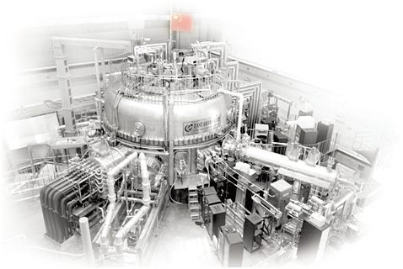

硕士研究生开题报告
离子回旋加热驱动等离子体旋转对托卡马克约束改善的实验研究
报告人: 金仡飞
专 业: 等离子体物理
导 师: 吕 波
2020.12.8

Slide 2
目录
一、选题背景
二、研究现状
三、研究内容
四、进度安排

Slide 3
一、选题背景
改善
决定
等离子体旋转
约束性能
聚变
1. MHD mode
2. 输运垒
3. 湍流稳定性
驱动
中性束注入
：在未来的装置中驱动效率低
射频波
：LHCD, ICRF, ECRF

Slide 4
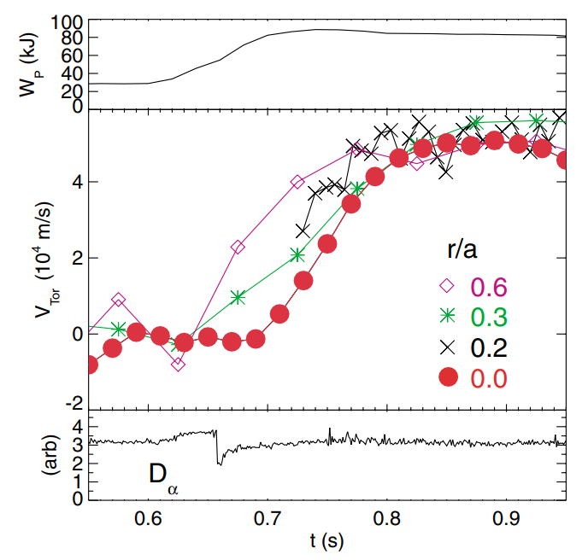
二、研究现状
ICRF驱动旋转与L-H转换
Figure 1 from W. Lee et al Physical Review Letters, 91 (2003).

Slide 5
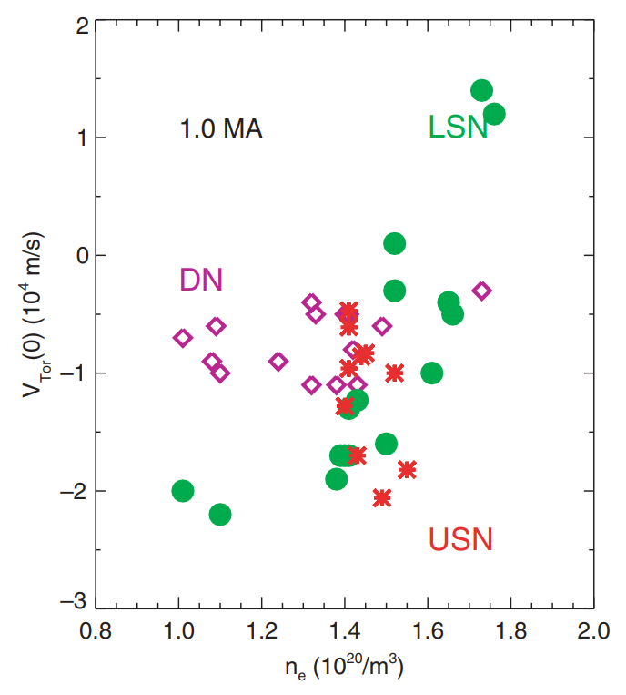
二、研究现状
ICRF驱动旋转与磁场位形
Figure 13 from J.E. Rice et al Nuclear Fusion, 45 (2005) 251-257.

Slide 6
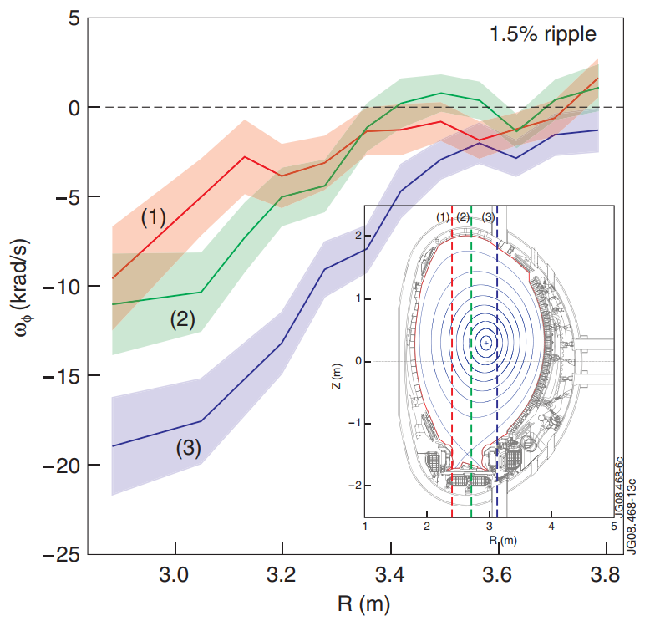
二、研究现状
ICRF驱动旋转与离子温度剖面
Figure 4 from M.F.F. Nave, et al. Physical Review Letters, 105 (2010) 105005.

Slide 7
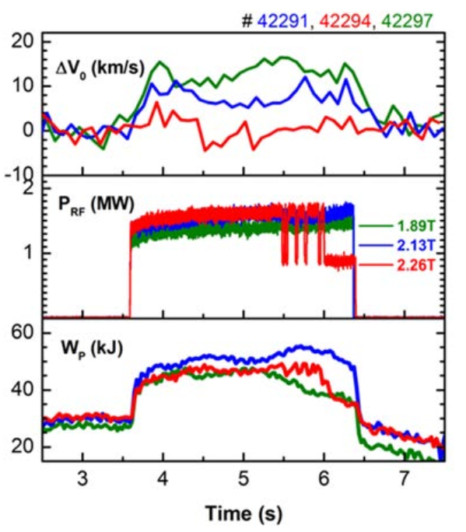
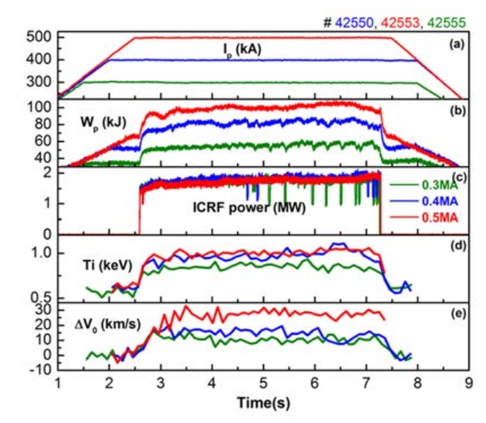
二、研究现状
磁场强度
等离子体电流
Figure 6, 7 from Xiayun Pan et al 2016 Plasma Sci. Technol. 18 114

Slide 8
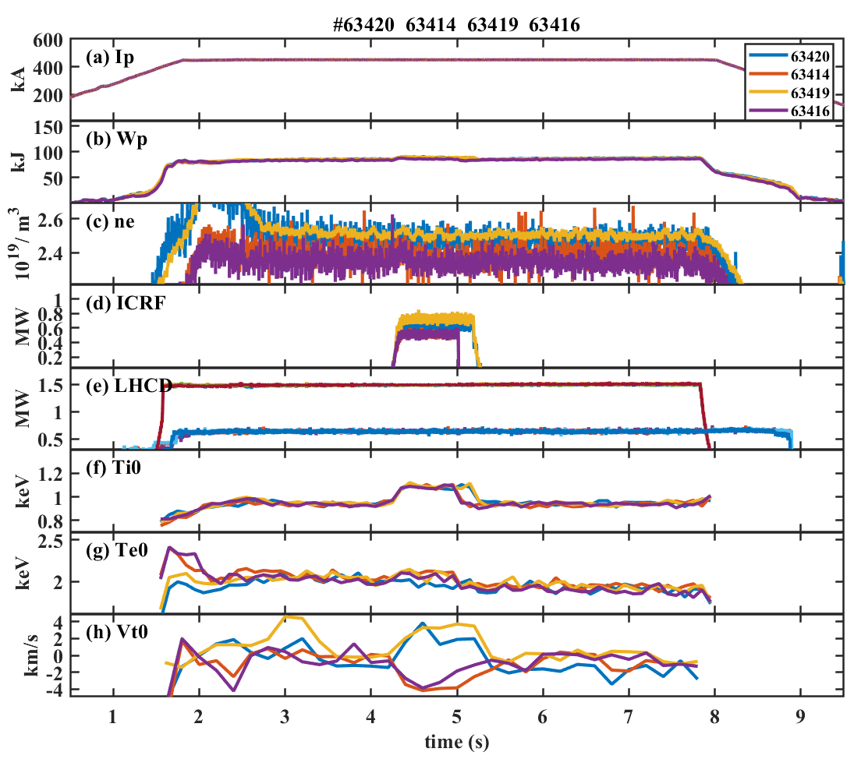
二、研究现状
ICRF驱动旋转与电子密度

Slide 9
三、研究内容
研究内容:
一. 总结各参数对离子回旋驱动旋转的影响;
电子密度、磁场强度、等离子体电流、离子温度剖面、磁场位形、安全因子、有效电荷数、电子温度
二. 分析离子回旋驱动等离子体旋转对各参数的依赖程度
并进行实验论证;
三. 总结分析离子回旋如何更有效地驱动旋转来改善约束.

Slide 10
四、进度安排
9-11月 文献调研
明年5月-明年12月
分析旋转对各参数的依赖程度并进行实验论证
后年3月
撰写论文
现在
答辩
12月-明年4月
总结不同参数的影响
后年1月-后年2月
总结旋转改善约束的实验数据

